Slide 1

BÁO CÁO ĐỒ ÁN CƠ SỞ NGÀNH XÂY DỰNG PHẦN MỀM QUẢN LÝ SINH VIÊN
TRƯỜNG ĐẠI HỌC TRÀ VINH
KHOA KỸ THUẬT VÀ CÔNG NGHỆ
BỘ MÔN CÔNG NGHỆ THÔNG TIN
THỰC TẬP ĐỒ ÁN CƠ SỞ NGÀNH
HỌC KỲ I, NĂM HỌC 2024-2025
Giảng viên hướng dẫn: TS Nguyễn Trần Diễm Hạnh
Mã số sinh viên: 110122220
Họ và tên: Trần Dinh Hiển
Mã lớp: DA22TTA

Slide 2
NỘI DUNG THUYẾT TRÌNH
I.MỞ ĐẦU
Lí do chọn đề tài
Mục đích nghiên cứu
Đối tượng nghiên cứu
Phạm vi nghiên cứu
II.CÁC CHƯƠNG
Chương 1:Tổng quan
Chương 2:Nghiên cứu lí thuyết
Chương 3:Hiện thực hóa nghiên cứu
Chương 4: Kết quả nghiên cứu
Chương 5:Kết luận và hướng phát triển

Slide 3
I. MỞ ĐẦU
Lí do chọn đề tài
Thách thức hiện tại
Giải pháp phần mềm
Mục đích nghiên cứu
Xây dựng phần mềm quản lý sinh viên để quản lý thông tin nhanh chóng chính xác và tiện lợi
Đối tượng nghiên cứu
Thông tin sinh viên
Quy trình quản lý thông tin sinh viên
Phạm vi nghiên cứu
Phạm vi ứng dụng
Phạm vi chức năng
Phạm vi kỹ thuật
Phạm vi dữ liệu

Slide 4
CHƯƠNG 1: TỔNG QUAN
1.1 Giới thiệu tổng quan về vẫn đề nghiên cứu
1.2 Mục tiêu nghiên cứu
1.3 Phương pháp nghiên cứu
1.4 Ý nghĩa

Slide 5
CHƯƠNG 2 NGHIÊN CỨU LÝ THUYẾT
2.1 Tổng quan về C# (C-sharp)
2.2 Lập trình hướng dối tượng (Object-Oriented Programming - OOP)
2.3 Tổng quan về .Net Framework (DOTNET Framework)
2.4 Tổng quan về Thư viện Lớp trong .NET Framework
2.5 Thư viện cơ sở (Base Class Library – BCL
2.6 System
2.7 Tổng quan về Visual Studio 2022
2.8 Tổng quan về Windows Forms (WinForms)
2.9 Các mô hình (sơ đồ) cần thiết

Slide 6
CHƯƠNG 3: HIỆN THỰC HÓA NGHIÊN CỨU
3.1 Mô hình cần thiết
3.2 Sử dụng các phần mềm cần thiết
3.1.1 Mô hình thực thể - mối quan hệ (ER Model)
3.1.2 Mô hình Logic dữ liệu (MLD)
3.1.3 Biểu đồ lớp (Class Diagram)

Slide 7
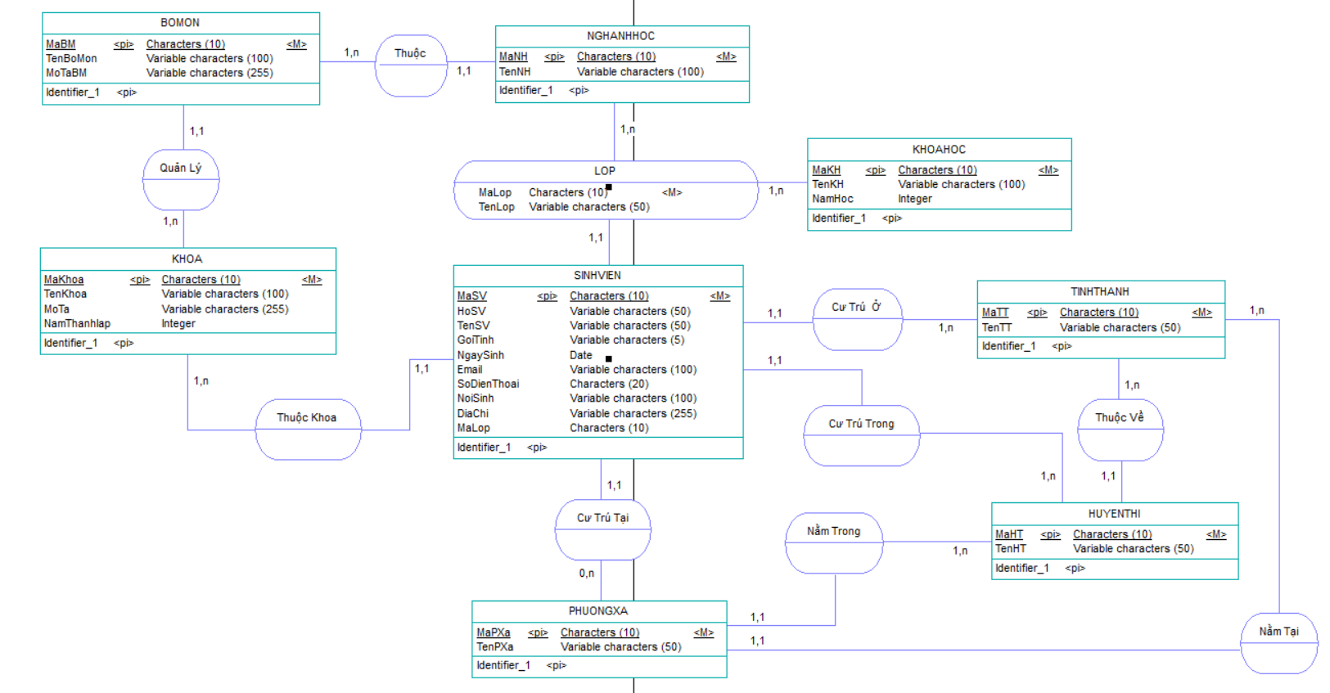
Mô hình thực thể - mối quan hệ (ER MODEL)
Mô hình ER Model (Entity-Relationship Model)

Slide 8
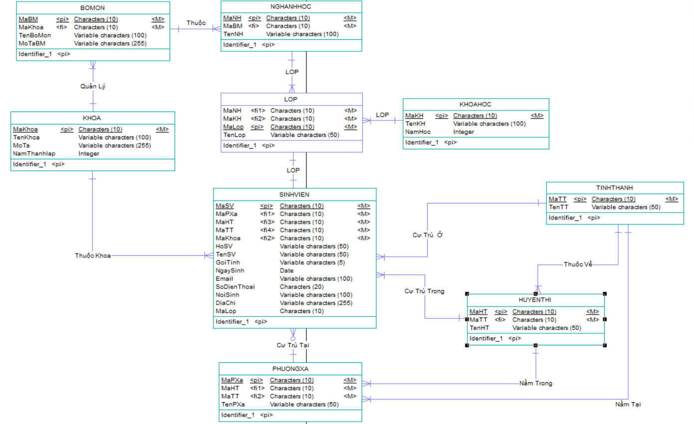
Mô hình Logic dữ liệu (MLD)
Mô hình Logic dữ liệu (MLD)

Slide 9
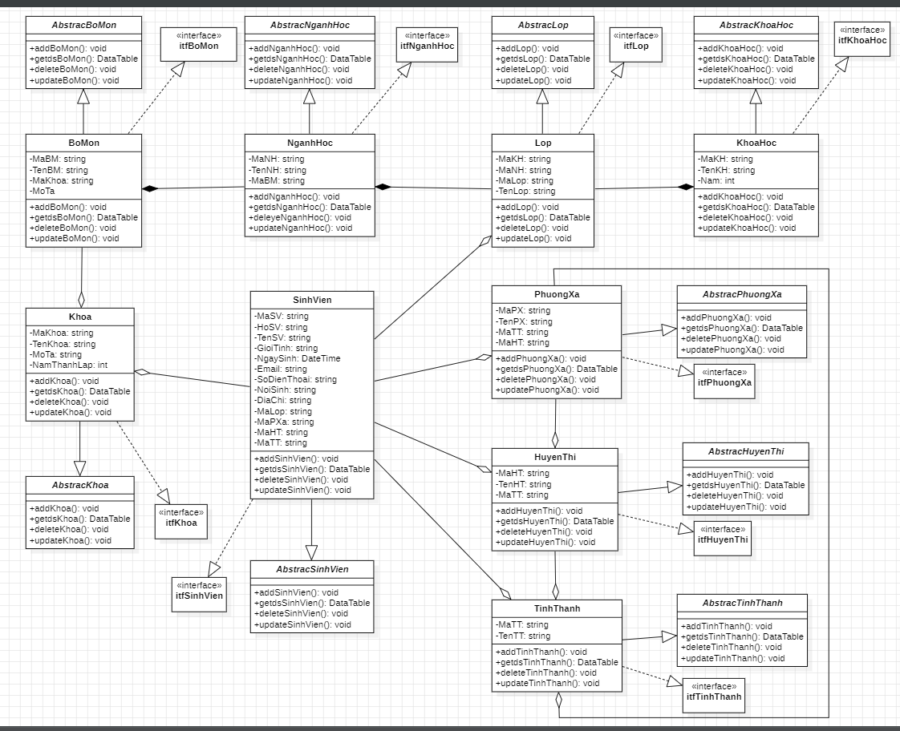
Biểu đồ lớp (Class Diagram)
Class Diagram

Slide 10






SỬ DỤNG CÁC PHẦN MỀM CẦN THIẾT
Visual Studio
SQL Server Management Studio (SSMS)
StarUML
PowerDesigner
Word
Excel

Slide 11
CHƯƠNG 4 KẾT QUẢ NGHIÊN CỨU
4.1 Cấu trúc hệ thống
4.2 Giao diện chính của hệ thống
4.3 Giao diện quản lý sinh viên
4.4 Giao diện quản lý khoa
4.5 Giao duieenj quản lý lớp
4.6 Giao diên quản lý khóa học
4.7 Giao diện quản lý ngành học
4.8 Giao diện quản lý bộ môn
4.9 Giao diên quản lý tỉnh/thành
4.10 Giao diện quản lý huyện/thị
4.11 Giao diện quản lý phường/xã
4.12 Giao diện hướng dẫn sử dụng

Slide 12
CẤU TRÚC HỆ THỐNG
Lớp
Interface
Abstract Class (lớp trừu tượng)
SinhVien
Khoa
BoMon
NganhHoc
KhoaHoc
Lop
HuyenThi
PhuongXa
TinhThanh
ThaoTacCSDL
itfSinhVien
itfKhoa
itfBoMon
itfNhanhHoc
itfKhoaHoc
itfLop
ItfHuyenThi
itfPhuongXa
ItfTinhThanh
AbstracSinhVien
AbstracKhoa
AbstracBoMon
AbstracNganhHoc
AbstracKhoaHoc
AbstracLop
AbstracHuyenThi
AbstracPhuongXa
AbstracTinhThanh
Thư viện
System
System.Data
System.IO
…

Slide 13
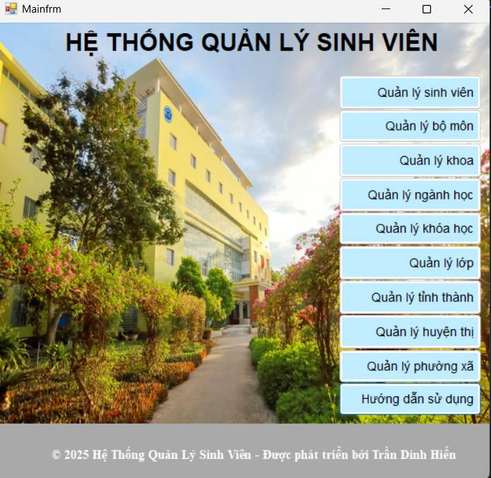
GIAO DIỆN CHÍNH CỦA HỆ THỐNG
Giao diện khi vừa vào hệ thống

Slide 14
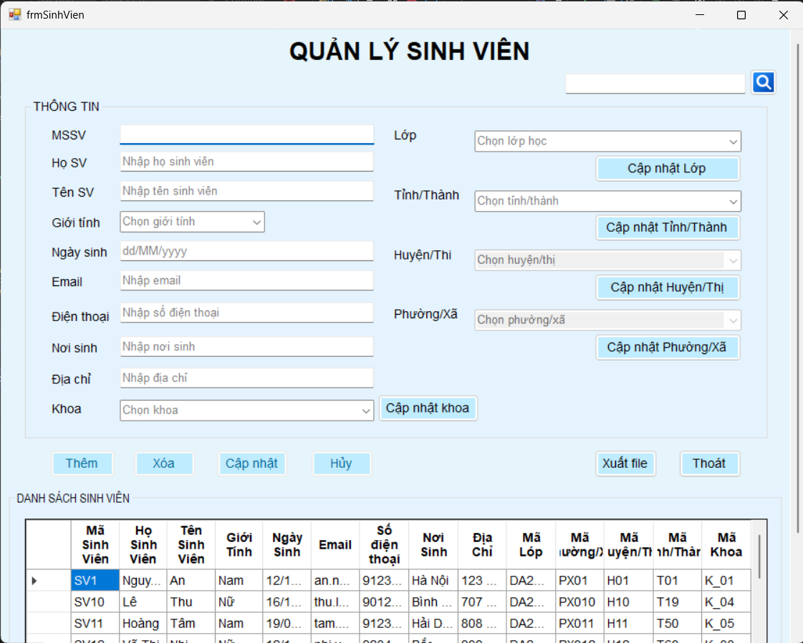
GIAO DIỆN QUẢN LÝ SINH VIÊN
Giao diện quản lý sinh viên

Slide 15
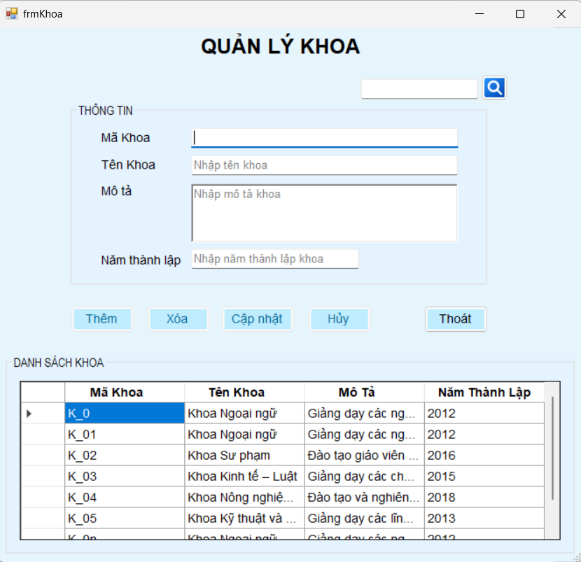
GIAO DIỆN QUẢN LÝ KHOA
Giao diện quản lý khoa

Slide 16
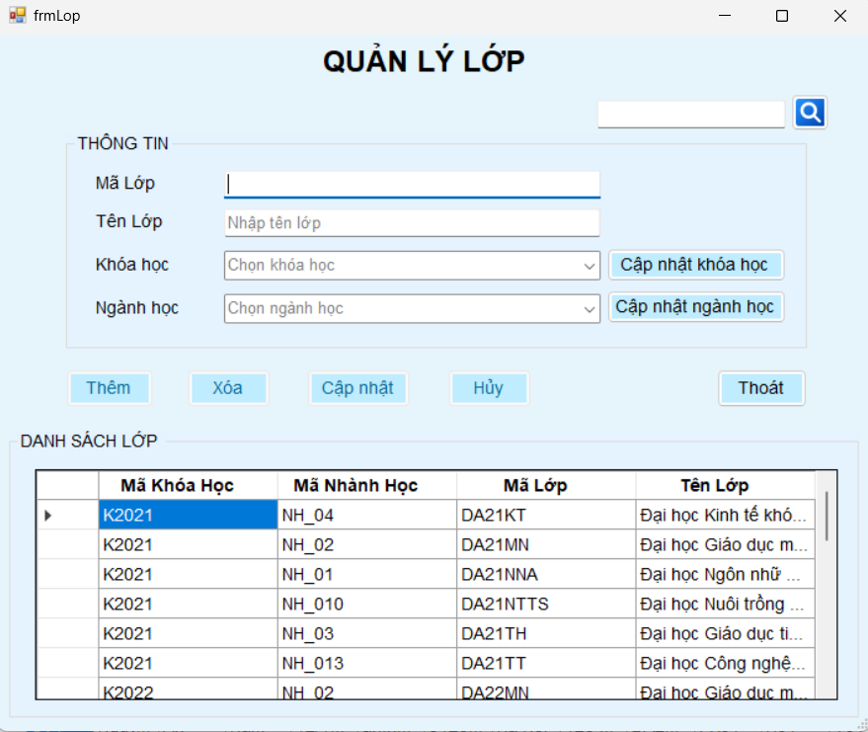
GIAO DIỆN QUẢN LÝ LỚP
Giao diện quản lý lớp

Slide 17
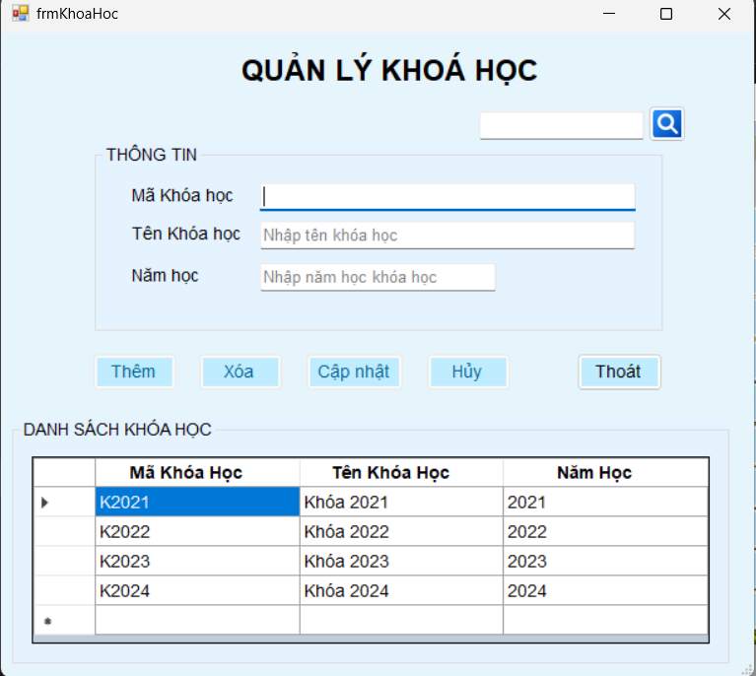
GIAO DIỆN QUẢN LÝ KHÓA HỌC
Giao diện quản lý khóa học

Slide 18
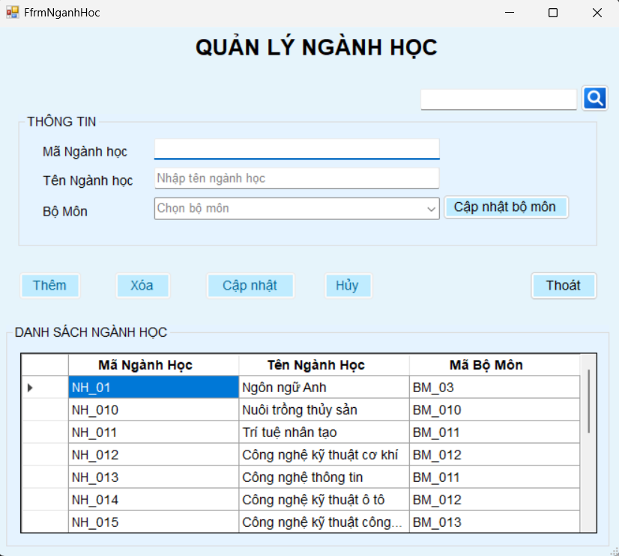
GIAO DIỆN QUẢN LÝ NGÀNH HỌC
Giao diện quản lý ngành học

Slide 19
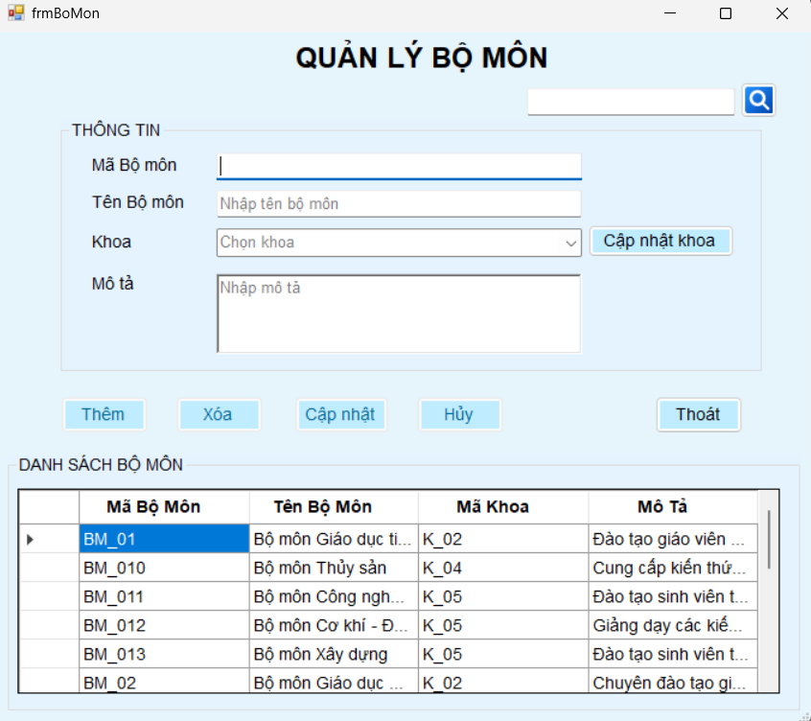
GIAO DIỆN QUẢN LÝ BỘ MÔN
Giao diện quản lý bộ môn

Slide 20
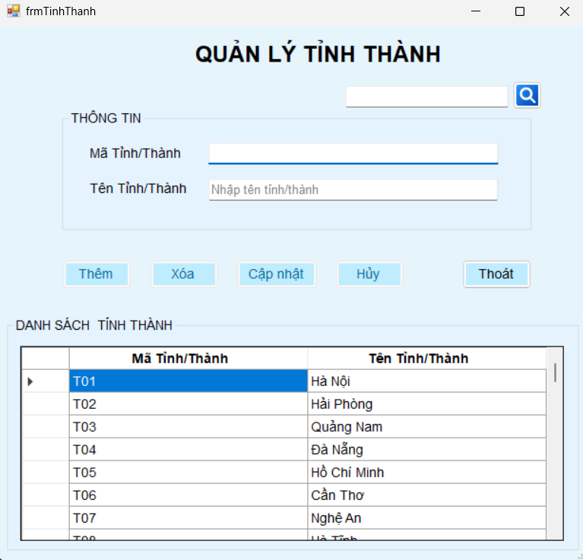
GIAO DIỆN QUẢN LÝ TỈNH THÀNH
Giao diện quản lý tỉnh/thành

Slide 21
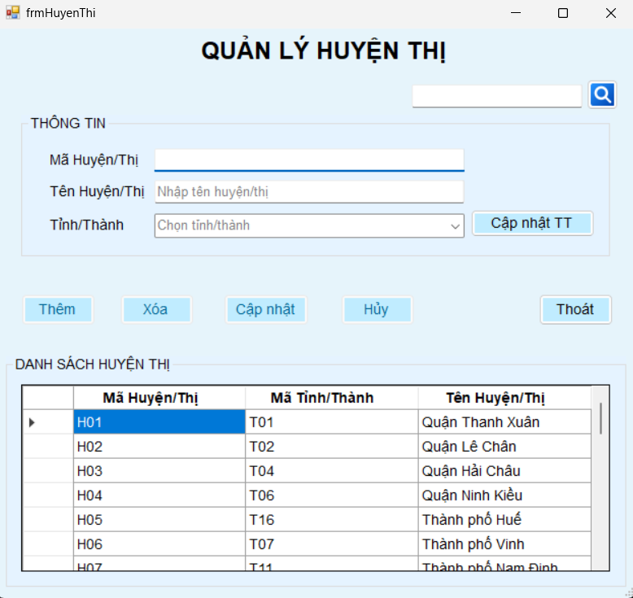
GIAO DIỆN QUẢN LÝ HUYỆN THỊ
Giao diện quản lý huyện/thị

Slide 22
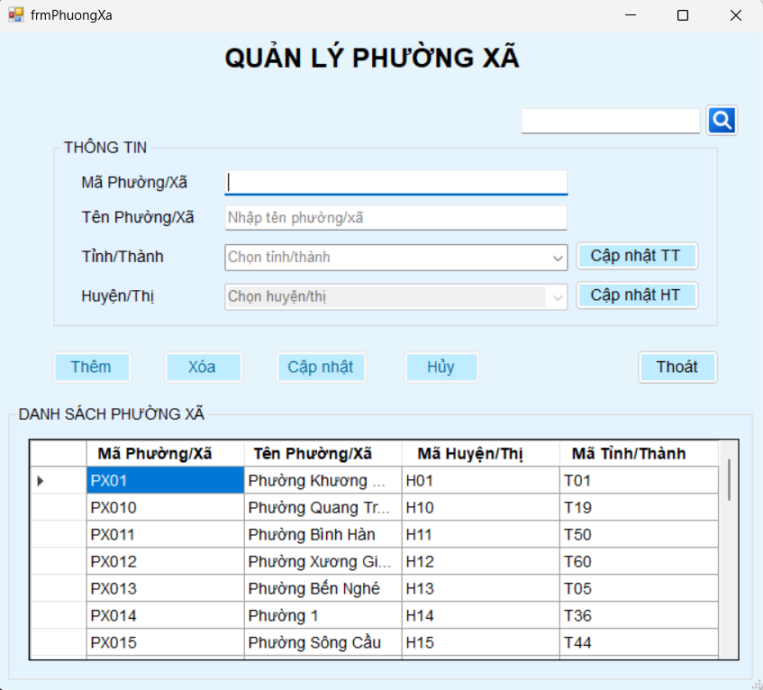
GIAO DIỆN QUẢN LÝ PHƯỜNG XÃ
Giao diện quản lý phường/xã

Slide 23
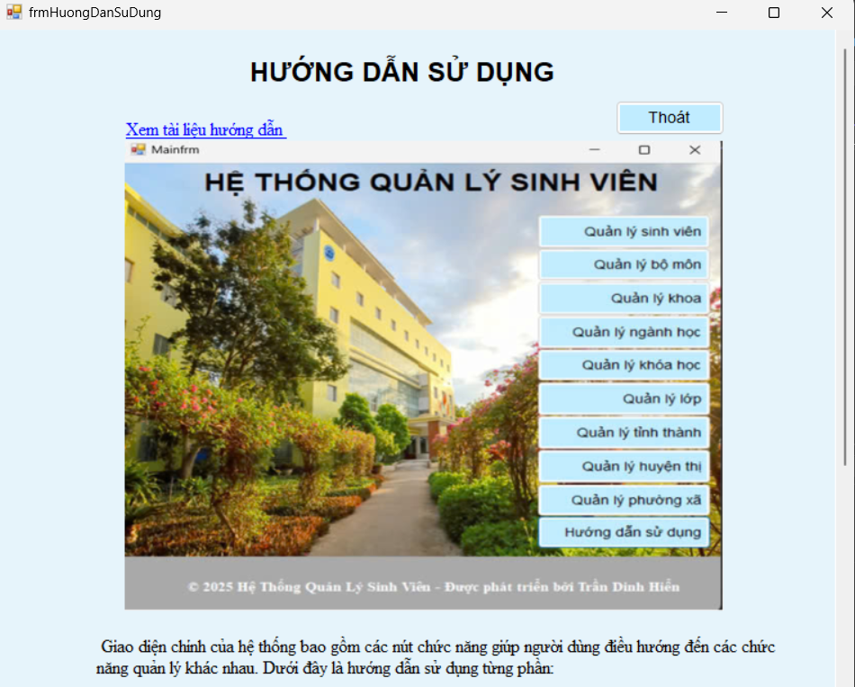
GIAO DIỆN HƯỚNG DẪN SỬ DỤNG
Giao diện hướng dẫn sử dụng

Slide 24
CHƯƠNG 5: KẾT LUẬN VÀ HƯỚNG PHÁT TRIỂN
5.1 Kết luận
3.2 Hướng phát triển
Hoàn thành mô hình dữ liệu
Quản lý dữ liệu hiệu quả
Kết quả đạt được
Tối ưu hóa giao diện người dung
Hiện đại hóa quản lý dữ liệu
Mở rộng tính năng và đa nền tảng

Slide 25


